Slide 1
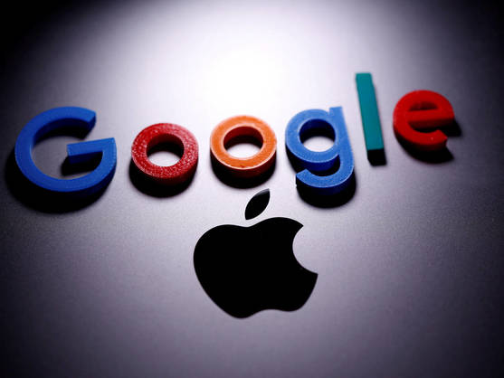

Slide 2
las mejores 'apps' de 2020, según Google y Apple

Slide 3
Stores …
Google Play (en Android) y la App Store (en iOS) son los dos lugares recurrentes para los usuarios en los diferentes dispositivos electrónicos.
Allí, encontramos desde herramientas que nos ayudan a trabajar, a juegos para desconectar, aplicaciones para disfrutar de los últimos contenidos multimedia o, incluso, 'apps' con las que buscar un mejor bienestar social.
Pero ¿qué es lo más destacado de 2020? Google y Apple nos ofrecen sus listas de lo mejor del año.

Slide 4
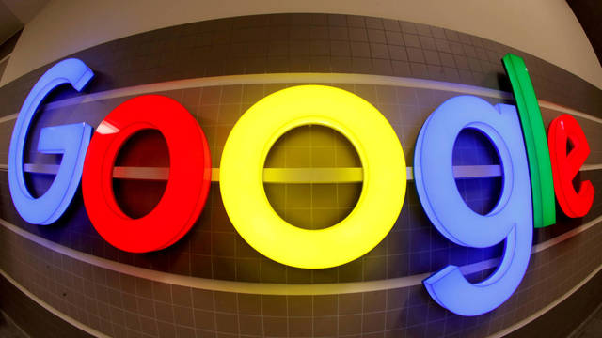

La mejor entre las mejores…
La compañía de Mountain View no solo nos ofrece una clasificación de los mejores contenidos de su tienda, sino que destaca una aplicación en concreto como la mejor del año.
Este honor se lo ha llevado en 2020 'Loóna: Bedtime Calm & Relax', elegida como la Mejor Aplicación de 2020.

Slide 5
Mejores apps para el día a día
Calmaria
Grid Diary – Jounal, Planner
The Pattern
Whisk: Recipe saver, Meal planner & Grocery List
ZOOM Cloud Meetings

Slide 6

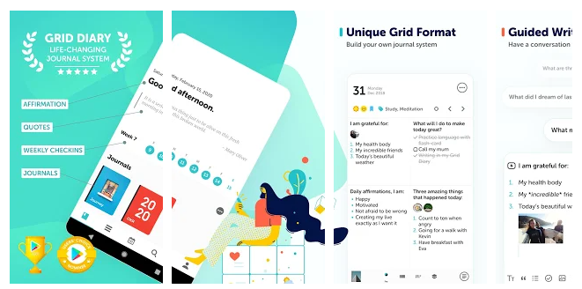
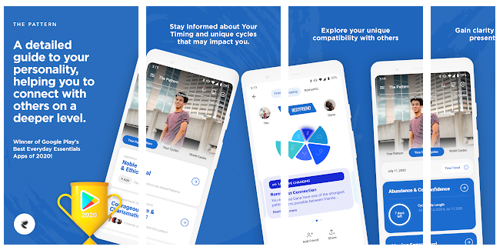
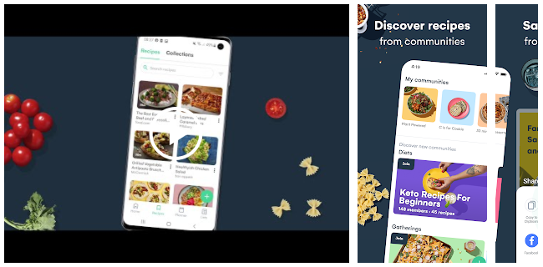
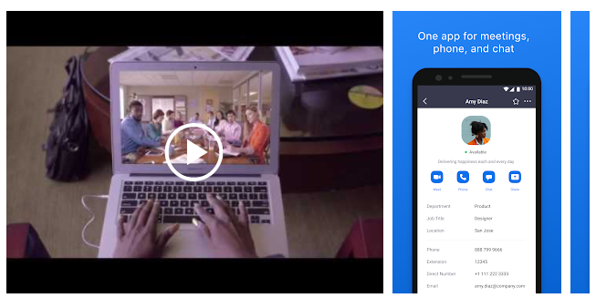

Slide 7
Mejores apps para el crecimiento personal
Centr, by Chris Hemsworth
Intellect: Create a better You
Jumprope: How-to videos
Paired: Couples App
Speekoo – Learn a new language

Slide 8

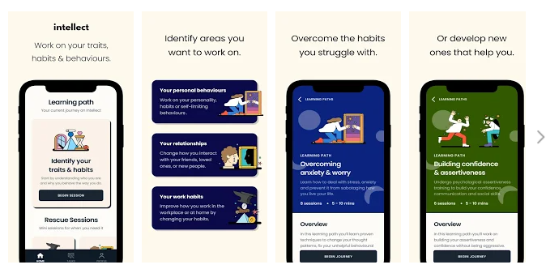
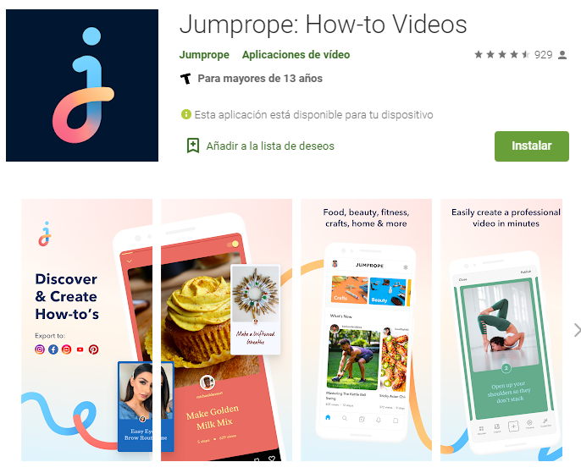
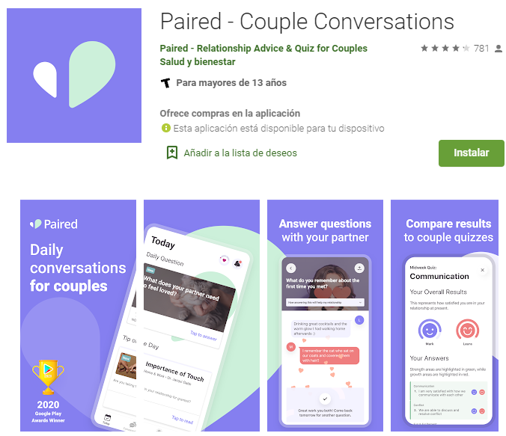
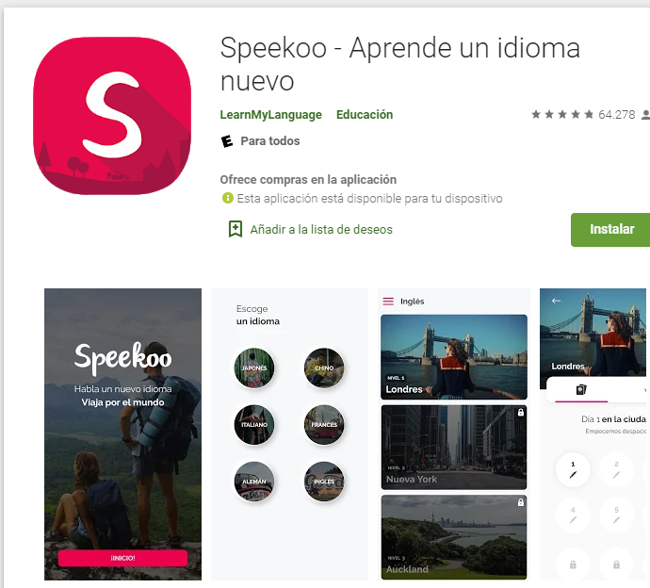

Slide 9
Mejores joyas ocultas
Cappuccino
Explorest – Photo Locations
Loóna: Bedtime Calm & Relax
Paperless post flyer invitation maker, Text invite
Tayasui Sketches

Slide 10
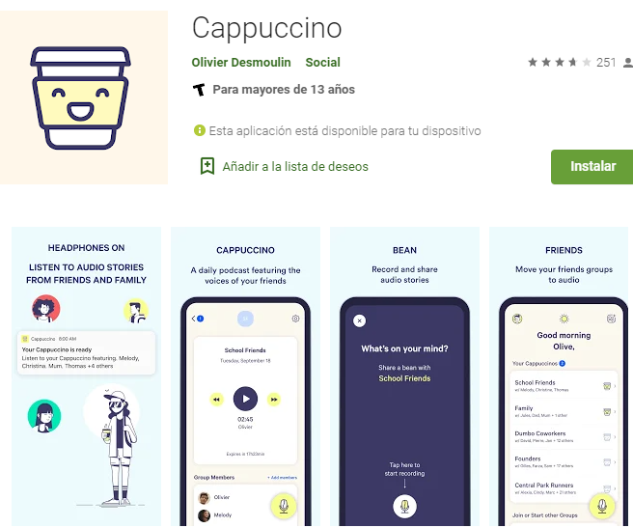
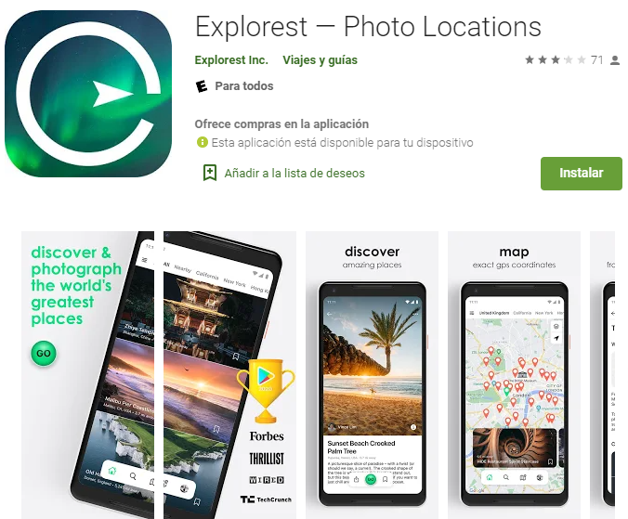
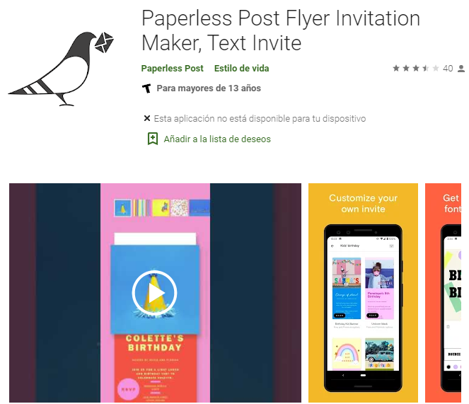
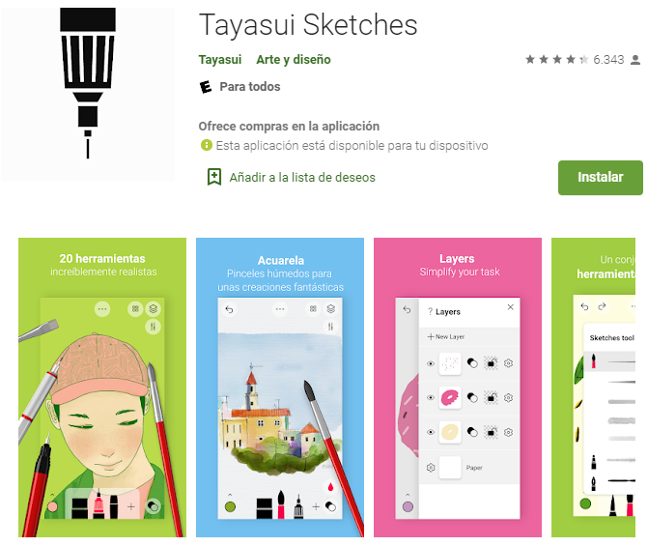

Slide 11
Mejores apps para divertirse
Bazaart
Disney+
Dolby On
REFACE
VITA

Slide 12
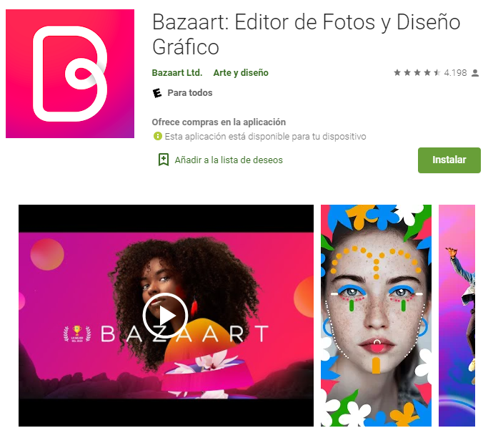
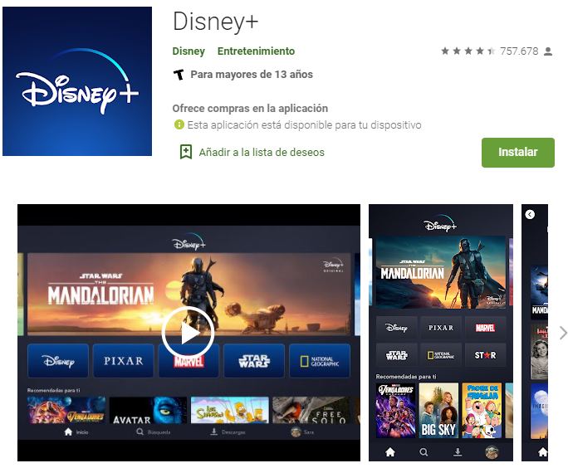
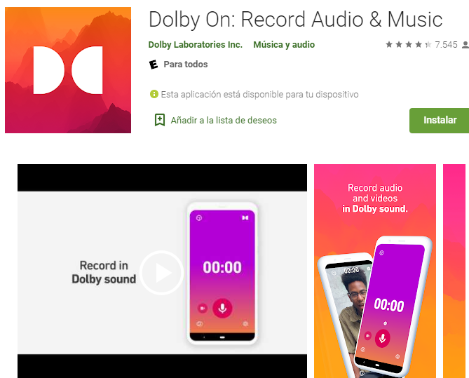
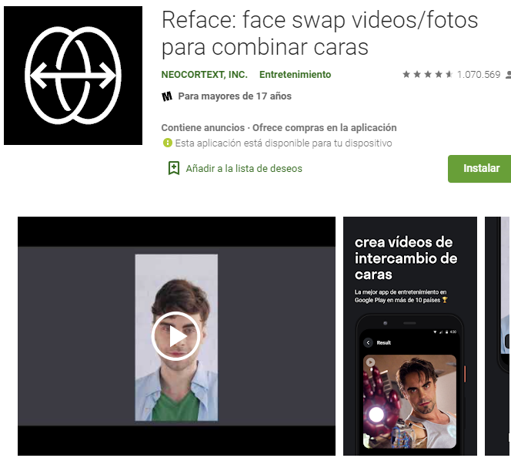
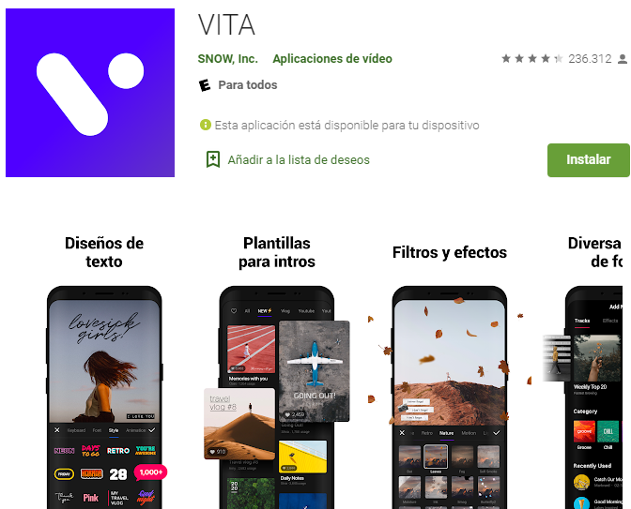

Slide 13
Mejores apps para el bien social
GreenChoince: Healty Grocery Shopping
Medito: Free Meditation, Sleep &
Mindfulness
ShareTheMeal: Donate to Charity and Solve Hunger

Slide 14
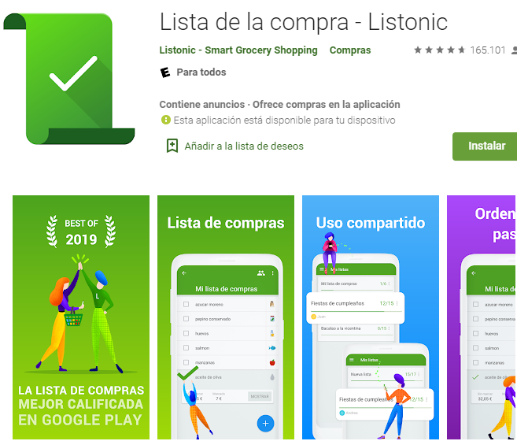

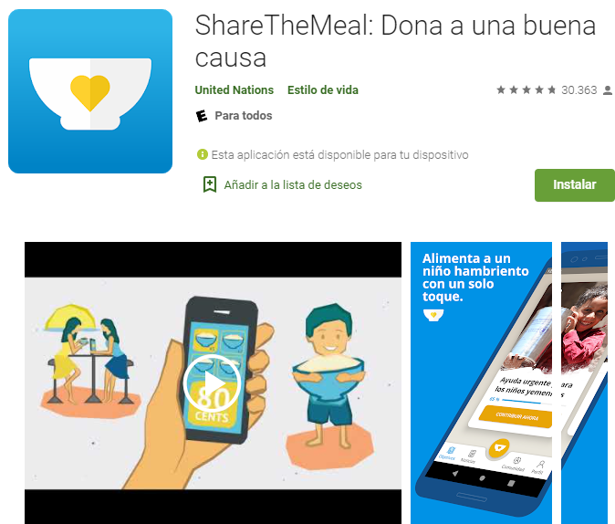

Slide 15
URL
https://www.elconfidencial.com/tecnologia/2020-12-04/mejores-apps-2020-movil-tablet-google-apple_2860423/

Slide 16
Clasificación de las Aplicaciones Móviles
http://www.critza.com/post/clasificacion-de-las-aplicaciones-moviles

Slide 17
Clasificación de las Aplicaciones Móviles …
Clasificación de acuerdo a su funcionalidad.
Clasificación de acuerdo a su arquitectura.

Slide 18
Clasificación de acuerdo a su funcionalidad …
Aplicaciones de Accesibilidad: Este tipo de aplicaciones están diseñadas para facilitar el uso del dispositivo a todo aquel usuario que tiene algún tipo de discapacidad, ejemplo de ellas son: reconocimiento de voz, de caracteres, lectura de texto, etc.
Aplicaciones de Sistema: Son todas aquellas aplicaciones que están relacionadas con el funcionamiento del dispositivo, tales como compresores de archivos, gestión de recursos, registro de llamadas, gestión de contactos, etc.

Slide 19
Clasificación de acuerdo a su funcionalidad …
Aplicaciones Ofimáticas: Aplicaciones que permiten al usuario manipular documentos de texto, hojas de cálculo, pdf’s, etc.
Aplicaciones de Juegos: Este tipo de aplicaciones brindan entretenimiento y diversión a los usuarios.

Slide 20
Clasificación de acuerdo a su funcionalidad
Aplicaciones de Organización: Representan a toda aquella aplicación que permite a los usuarios organizar sus datos personales, contactos, notas, calendario, etc.
Aplicaciones Web: Este tipo de aplicaciones requieren de una conexión estable a internet para brindar su funcionalidad, ejemplo de ellas son: navegadores web, Gmail, YouTube, Facebook, Twitter, Google Maps, etc.

Slide 21
Clasificación de acuerdo a su arquitectura …
Aplicaciones Nativas
Aplicaciones web
Aplicaciones híbridas

Slide 22
Aplicaciones Nativas …
Son todas aquellas aplicaciones que son construidas de forma específica para un sistema operativo a través de un Kit de Desarrollo de Software (SDK).

Slide 23
Aplicaciones Nativas …
Ventajas:
Permiten el acceso a todas las características de hardware del dispositivo móvil a través de la solicitud de permisos, los cuales son solicitados al usuario en el momento en que instala la aplicación, aunque también podrían solicitarse en el momento en que se desea acceder al uso del hardware.
Cuando se construyen interfaces graficas con componentes nativos, se tiene como garantía una mejor experiencia de usuario en el uso de la aplicación, debido a que los controles nativos explotan de forma óptima los recursos del dispositivo móvil al momento de renderizarse y brindar su respectiva funcionalidad al usuario.
No dependen de una conexión a internet para poder funcionar.
Su distribución y actualización es sencilla, debido a que generalmente se lleva a cabo a través de un market de aplicaciones.

Slide 24
Aplicaciones Nativas
Desventajas:
Su costo de desarrollo es elevado, debido a que se necesita emplear especialistas expertos para diseñar una aplicación que aproveche de forma óptima los recursos de los dispositivos móviles.
El código de la aplicación no es reutilizable para otros SO.

Slide 25
Aplicaciones Web…
Este tipo de aplicaciones requieren de una conexión activa para poder brindar su funcionalidad, ya que su funcionalidad depende de la conectividad que tenga hacia uno o más servidores alojados en la nube o en una red local.

Slide 26
Aplicaciones Web…
Ventajas:
Al ser construidas bajo principios de desarrollo de aplicaciones web, se puede lograr un FrontEnd robusto capaz de adaptarse a cualquier resolución de pantalla de los dispositivos cliente.

Slide 27
Aplicaciones Web
Desventajas:
El acceso al hardware del dispositivo es más complicado, debido a que se tienen que crear interfaces de comunicación a código nativo para hacer uso de los mismos.
Son aplicaciones orientadas a la conexión, lo que implica que si no existe conexión al o los servidores, estas no serán capaces de brindar su funcionalidad a los clientes.

Slide 28
Aplicaciones Híbridas…
Este tipo de aplicaciones combina las características de una aplicación nativa con una aplicación web.

Slide 29
Aplicaciones Híbridas…
Ventajas:
El instalador generado para la aplicación contiene código tanto nativo y web, permitiendo aprovechar cada una de las características de cada uno de los tipos de aplicación.
Generalmente son aplicaciones robustas en cuestiones de FrontEnd.
Su distribución y actualización es sencilla, debido a que generalmente se lleva a cabo a través de un market de aplicaciones.

Slide 30
Aplicaciones Híbridas
Desventajas:
Los desarrolladores necesitan tener amplios conocimientos tanto en aplicaciones web y nativas para construir este tipo de aplicaciones.
Algunas veces el acceso al hardware del dispositivo móvil es complejo, debido a que se hace de una forma genérica, lo cual no asegura que sea capaz de funcionar en toda la gama de dispositivos existentes en el mercado.
Generalmente son aplicaciones orientadas a la conexión, lo que implica una conexión a internet estable para brindar su funcionalidad.

Slide 31
